Slide 1
ΜΑΘΗΜΑ ΕΠΙΛΟΓΗΣ ΕΔΔ606.3
ΤΜΗΜΑ ΕΠΙΣΤΗΜΗΣ
ΔΙΑΤΡΟΦΗΣ ΚΑΙ ΔΙΑΙΤΟΛΟΓΙΑΣ
ΠΟΛΙΤΙΣΜΙΚΕΣ ΔΙΑΤΡΟΦΙΚΕΣ ΣΥΝΥΘΕΙΕΣ
Ευαγγελία Φάππα
Διαιτολόγος – Διατροφολόγος, PhD
2022 - 2023

Slide 2
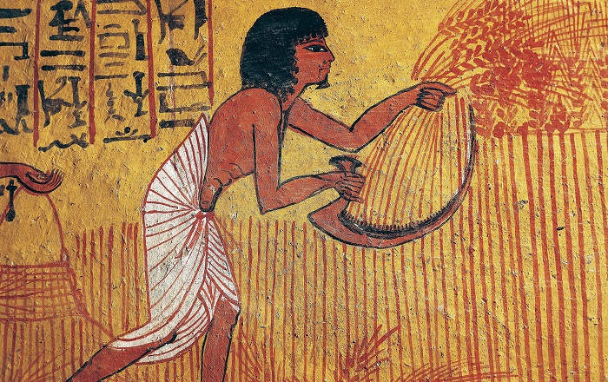
ΤΜΗΜΑ ΕΠΙΣΤΗΜΗΣ
ΔΙΑΤΡΟΦΗΣ ΚΑΙ ΔΙΑΙΤΟΛΟΓΙΑΣ
Γεωργική επανάσταση: Τομή στην ιστορία του ανθρώπου
ΠΟΛΙΤΙΣΜΙΚΕΣ ΔΙΑΤΡΟΦΙΚΕΣ ΣΥΝΥΘΕΙΕΣ
Ευαγγελία Φάππα
Διαιτολόγος – Διατροφολόγος, PhD
2022 - 2023

Slide 3
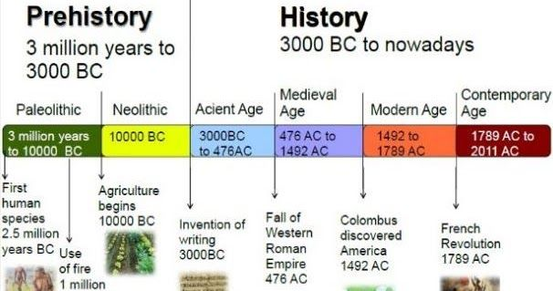

Slide 7
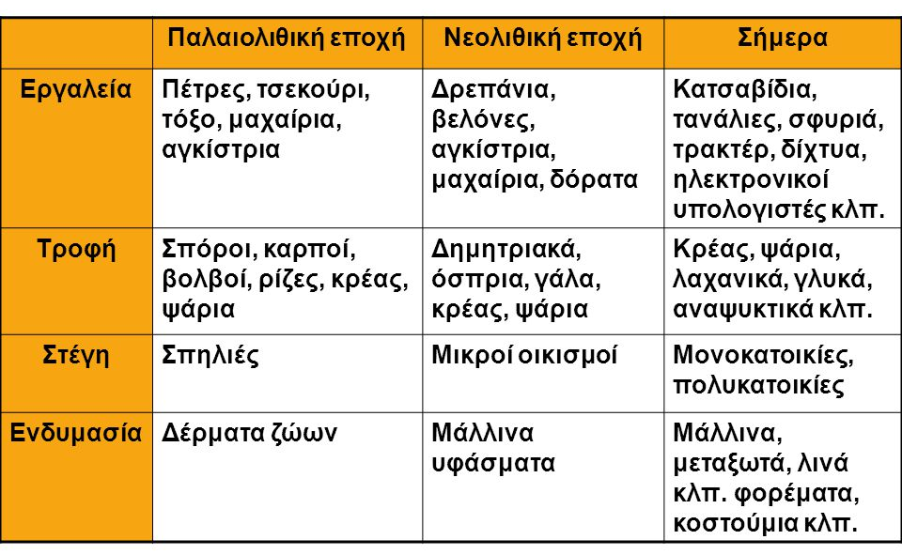

Slide 9
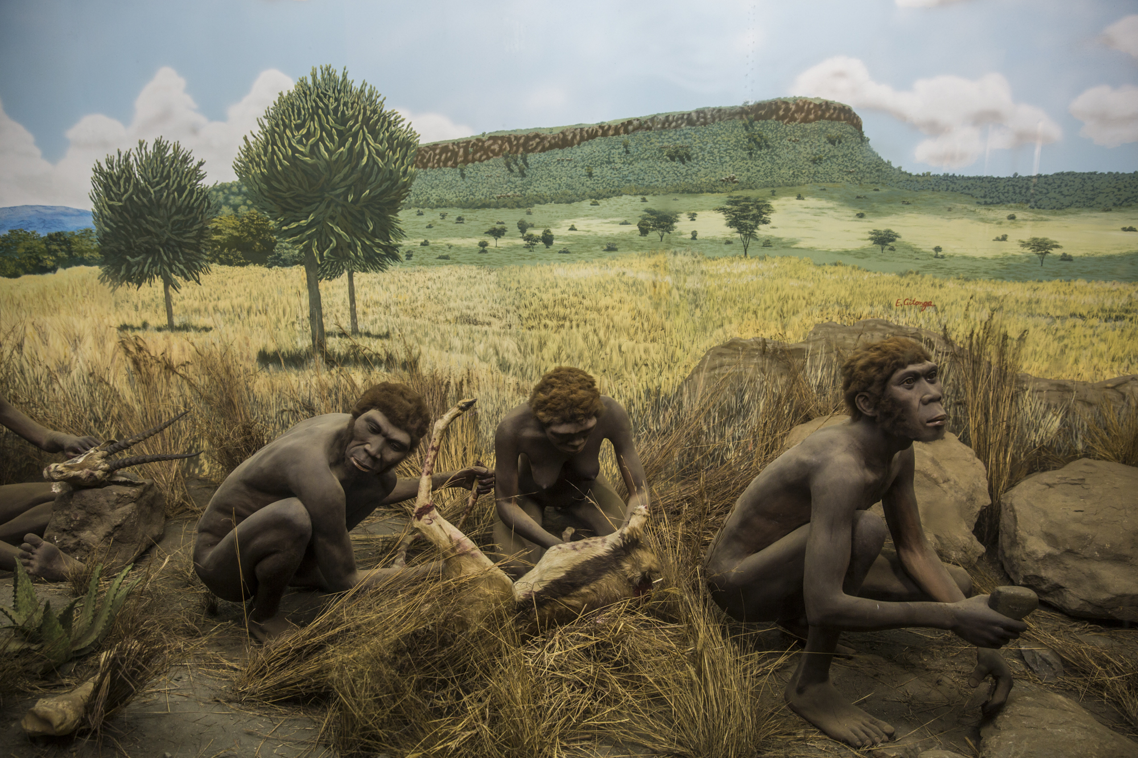
Παρότι ο σύγχρονος άνθρωπος (Homo sapiens) έχει ιστορία περίπου 200.000 ετών, η γεωργία, μια δραστηριότητα η οποία έφερε τη μεγαλύτερη ίσως τομή στην ιστορία του είδους, είναι σχετικά πρόσφατη.

Slide 10
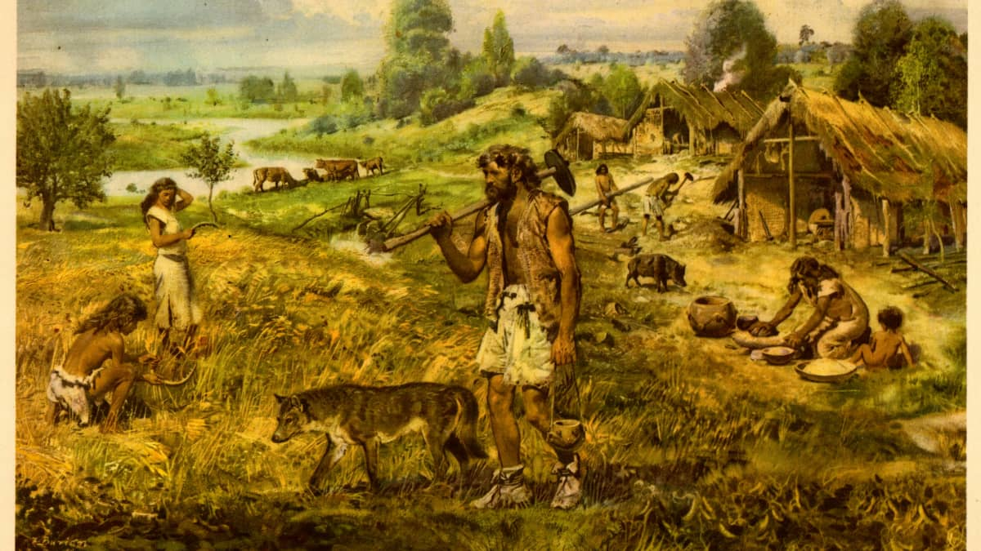
Πριν την Γεωργική Επανάσταση
Οι άνθρωποι και οι κοινωνικές ομάδες αφιέρωναν, τόσο πριν από την ανάπτυξη της γεωργίας, όσο και μετά, πολύ χρόνο και πολλή ενέργεια για να εξασφαλίσουν επαρκείς ποσότητες κατάλληλης τροφής.

Slide 11
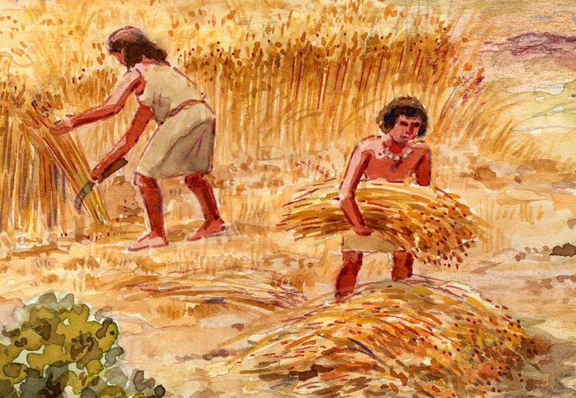
Γεωργική Επανάσταση & Τροφή
Η γεωργική επανάσταση, γνωστή και ως νεολιθική επανάσταση, δημιούργησε τις προϋποθέσεις ώστε οι κοινωνίες να έχουν στη διάθεσή τους αποθέματα τροφίμων και έτσι να ελέγχουν όχι μόνο τις τρέχουσες, αλλά και τις μελλοντικές ανάγκες διατροφής.

Slide 12
Γεωργική Επανάσταση & αύξηση παγκόσμιου πληθυσμού
Η πιο ορατή από τις επιπτώσεις της γεωργικής επανάστασης ήταν η δραματική αύξηση του παγκόσμιου πληθυσμού.
Ο παγκόσμιος πληθυσμός εκτιμάται ότι κατά την έναρξη της νεολιθικής εποχής δεν ξεπερνούσε τα 5 εκατομμύρια.
Η διατροφική επάρκεια, που πλέον παρουσίαζαν πολλές νεολιθικές κοινωνίες, χάρη στις καλλιέργειες σιτηρών και άλλων δημητριακών, τους επέτρεψε να αυξηθούν πληθυσμιακά με έναν άνευ προηγουμένου ρυθμό.
Η αλματώδης αύξηση του παγκόσμιου πληθυσμού κατά τη νεολιθική εποχή δεν παρατηρήθηκε ξανά στην ιστορία.

Slide 13
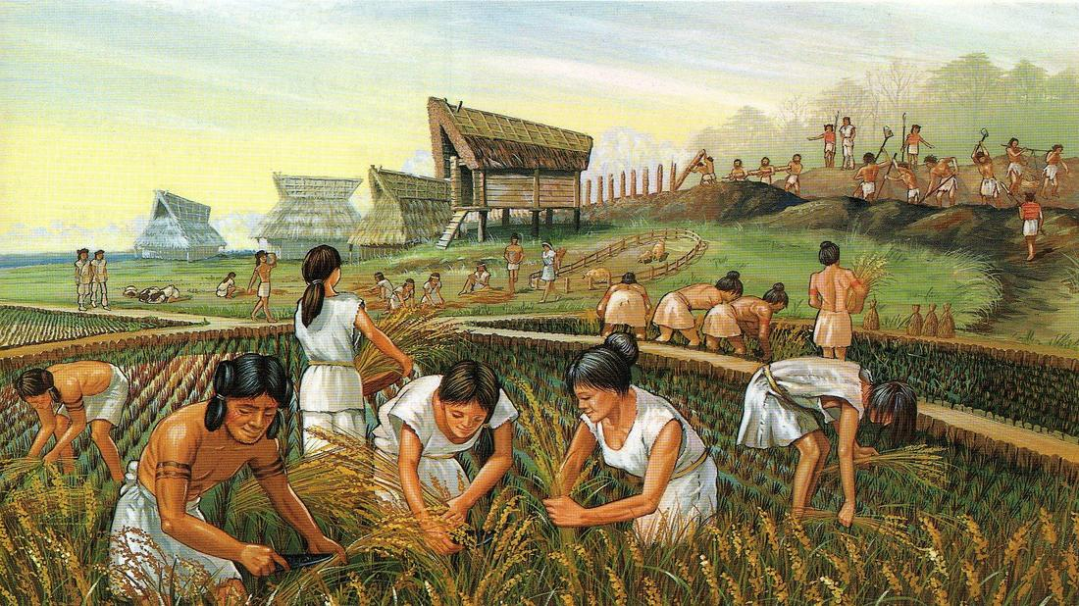
Η Γεωργική επανάσταση επέτρεψε, επίσης, να αναπτυχθούν διαφοροποιημένες οικονομικές και πολιτιστικές δραστηριότητες.
Στις κοινωνίες της νεολιθικής εποχής, η επάρκεια τροφής σήμαινε αφθονία και δύναμη, ενώ η έλλειψή της κοινωνικές συγκρούσεις και πολέμους.

Slide 14
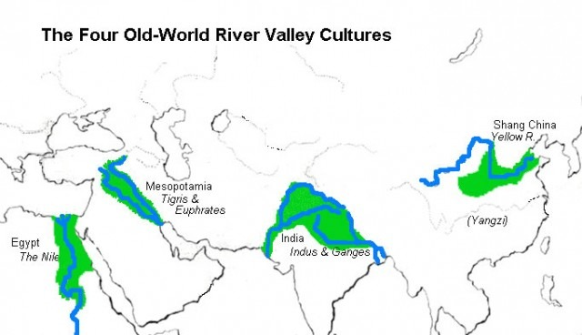
Οι πρώτες καλλιέργειες
Οι πρώτες καλλιέργειες εμφανίστηκαν σε γεωγραφικές περιοχές με θερμό κλίμα και σιγά σιγά εξαπλώθηκαν στις εύκρατες ζώνες.
Οι καλά αρδευόμενες κοιλάδες του Ευφράτη, του Τίγρη, του Νείλου, του Ινδού, του Κίτρινου Ποταμού και της Τεχουακάν ήταν οι προϊστορικές κοιτίδες της γεωργίας.
Δεν είναι ξεκάθαρο υπό ποιες συνθήκες ο άνθρωπος άλλαξε τον τρόπο ζωής του, εγκαταλείποντας το κυνήγι και τη συλλογή, ως βασικές μεθόδους εξασφάλισης της τροφής του.

Slide 15
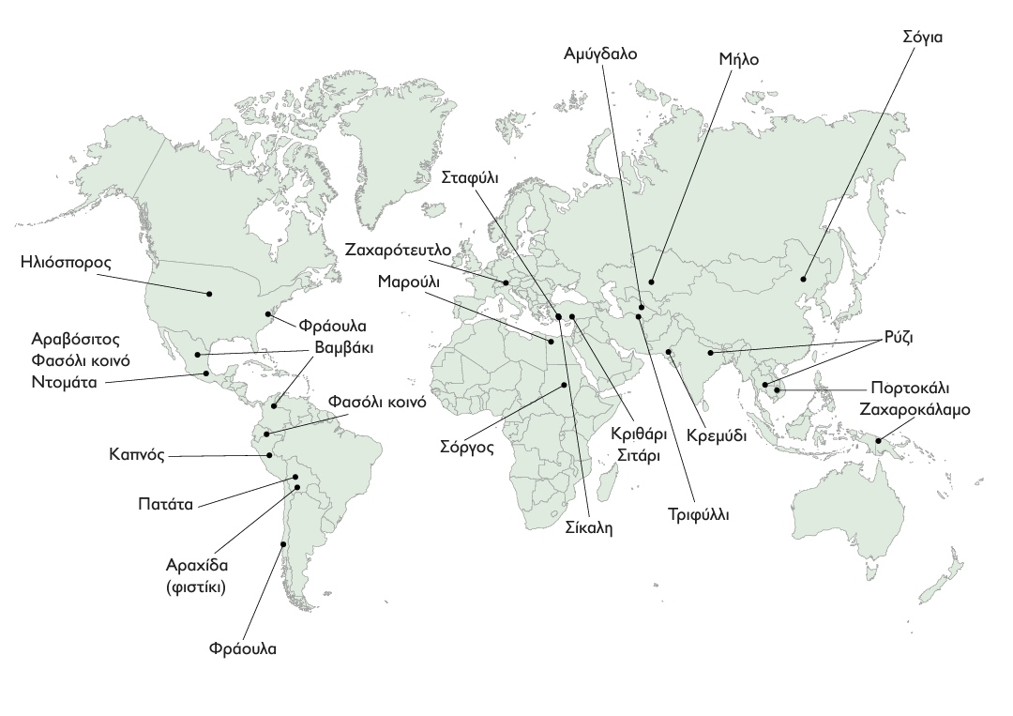
Κέντρα προέλευσης επιλεγμένων καλλιεργήσιμων ειδών
Στον χάρτη επισημαίνονται οι ευρύτερες περιοχές στις οποίες θεωρείται ότι εξημερώθηκαν μερικά από τα πιο διαδεδομένα φυτικά είδη διατροφής. Ωστόσο, σε κάποιες περιπτώσεις, η περιοχή εξημέρωσης παραμένει αβέβαιη. Επιπλέον, αξιόλογη γενετική ποικιλομορφία μπορεί να παρατηρείται και σε άλλες γεωγραφικές περιοχές.
Πηγή: US General Accounting Office (αναπαραγωγή από Wikipedia, λήμμα «History of plant breeding»).

Slide 16
Ιστορική Αναδρομή
Η εμφάνιση της γεωργίας οριοθετεί την έναρξη της νεολιθικής εποχής, της οποίας η αυγή τοποθετείται πριν από περίπου 12.000 χρόνια στη Μέση Ανατολή.
Προφανώς, σε διαφορετικές περιοχές του κόσμου, η έναρξη της νεολιθικής περιόδου σημειώθηκε σε διαφορετικές χρονολογίες.
Ωστόσο, η διαδικασία της γεωργικής επανάστασης θεωρείται ότι, εν γένει, ολοκληρώθηκε περί το 2000 π.Χ.

Slide 17
Ιστορική Αναδρομή
H εξημέρωση των πρώτων σιτηρών, του σιταριού και του κριθαριού, σύμφωνα με τα τρέχοντα συμπεράσματα των αρχαιολογικών μελετών, ξεκίνησε περί το 10000-9000 π.X. στη Mέση Aνατολή, και συγκεκριμένα στην περιοχή που περιλαμβάνει την κοιλάδα της Iορδανίας, τη νοτιανατολική Τουρκία και τη Συρία.
Η κτηνοτροφία ξεκίνησε περίπου την ίδια περίοδο, πιθανόν και λίγο αργότερα, στα βουνά Zάγκρος της Mέσης Aνατολής, όπως και στη βόρεια Aφρική.
Κατά το 7000 και 6000 π.X., η γεωργία διαδόθηκε στην περιοχή της Mεσοποταμίας, την κοιλάδα του Nείλου, την Κύπρο, τα νησιά του Αιγαίου και την Ελληνική χερσόνησο.

Slide 18
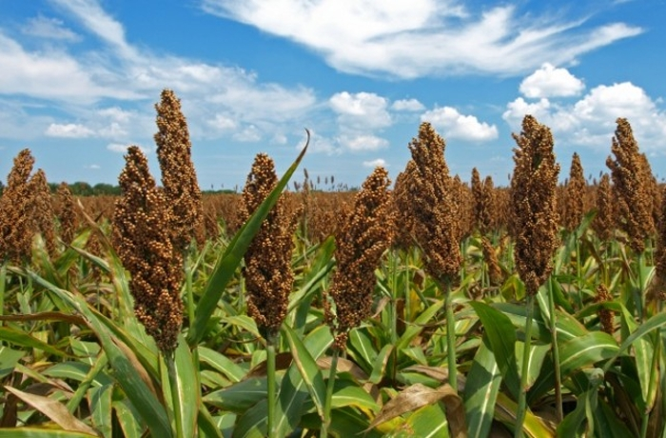
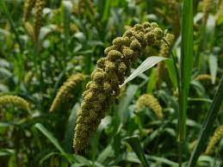
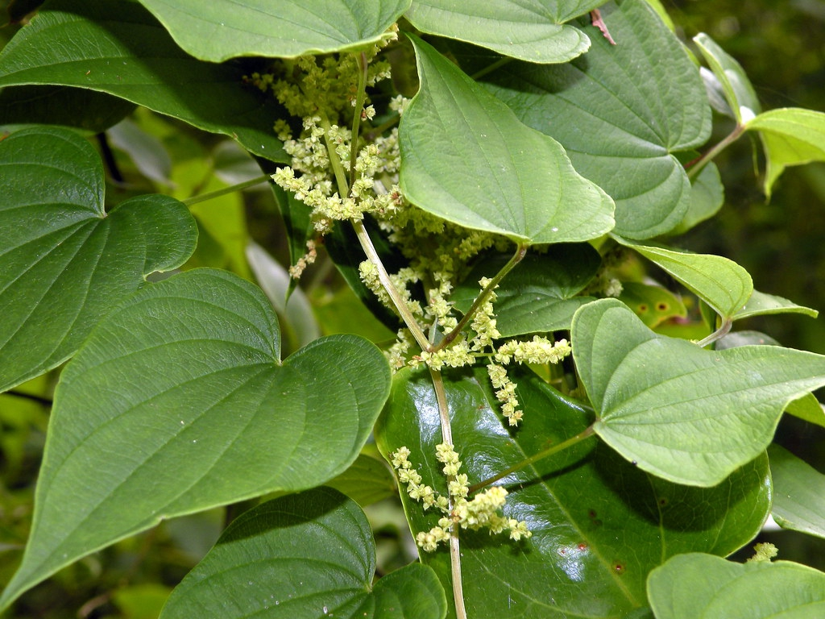
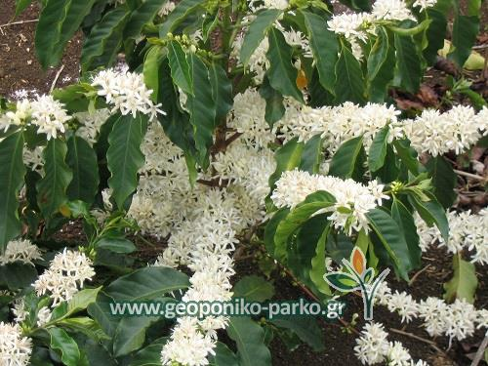
Ιστορική Αναδρομή - Αφρική
Έχουν επίσης εντοπιστεί «κέντρα εξημέρωσης», αφενός στο κέρας της ανατολικής Αφρικής και αφετέρου στην περιοχή της δυτικής Αφρικής.
Εδώ πρωτοεμφανίστηκαν οι καλλιέργειες του σόργου και του κεχριού, των δημητριακών που καλλιεργούνται παραδοσιακά στην υποσαχάρια Αφρική.
Η Αφρική είναι επίσης η πατρίδα του σουσαμιού, της μπάμιας, του ελαιοφοίνικα και 2 ποικιλιών γιαμ (διοσκορίδας).
Από την περιοχή της Ερυθραίας, το κέρας της ανατολικής Αφρικής, προέρχεται το αυτοφυές καφεόδενδρο, του οποίου η καλλιέργεια αναπτύχθηκε στη γειτονική χερσόνησο της Αραβίας.
σόργο
κεχρί
γιαμ
καφεόδενδρο

Slide 19
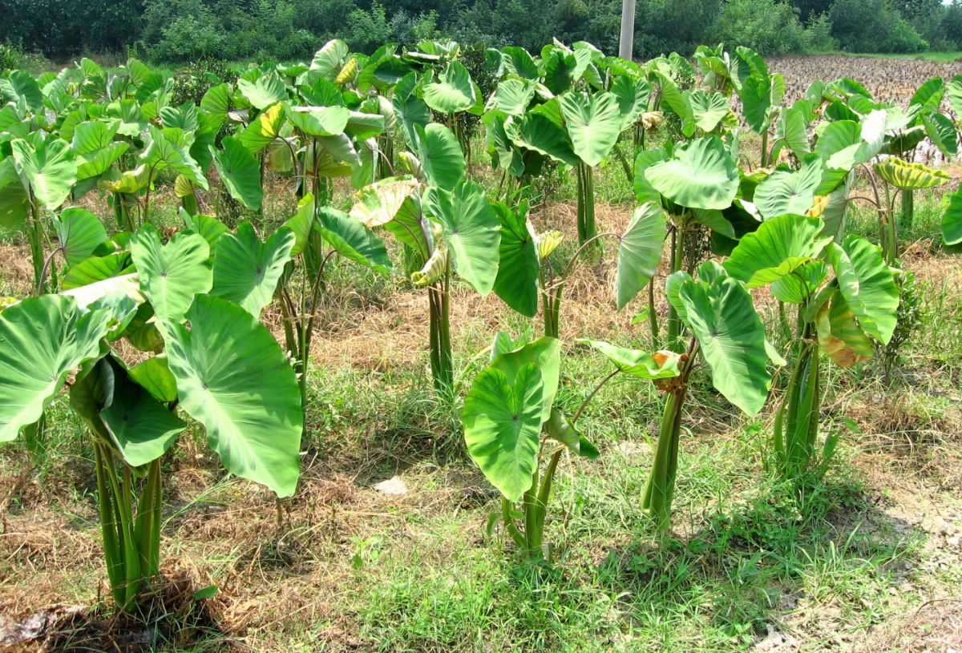
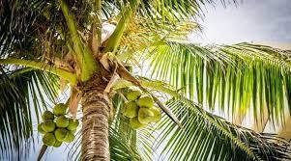
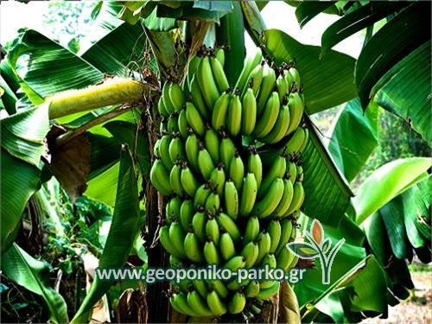
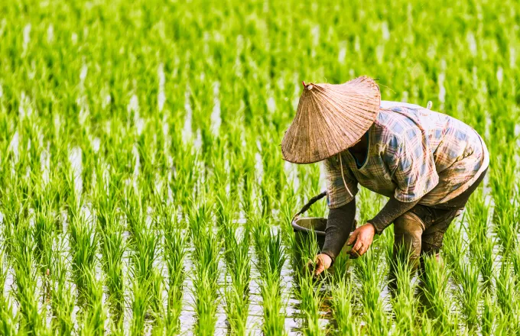
Ιστορική Αναδρομή - Aσία
Η εισαγωγή της γεωργίας στη νοτιοανατολική Aσία χρονολογείται εδώ και τουλάχιστον 10.000 χρόνια.
Tα πρώτα είδη που εξημερώθηκαν στην Κίνα, την Ινδονησία, την Ινδική χερσόνησο και γειτονικές περιοχές στον Ειρηνικό περιλαμβάνουν το γιαμ, το τάρο, τον κοκοφοίνικα και την μπανάνα.
H καλλιέργεια του ρυζιού ξεκίνησε στην Κίνα, σύμφωνα με μια επιστημονική άποψη, περί το 7000 π.X.
τάρο
κοκοφοίνικας
μπανάνα
καλλιέργεια ρυζιού

Slide 20
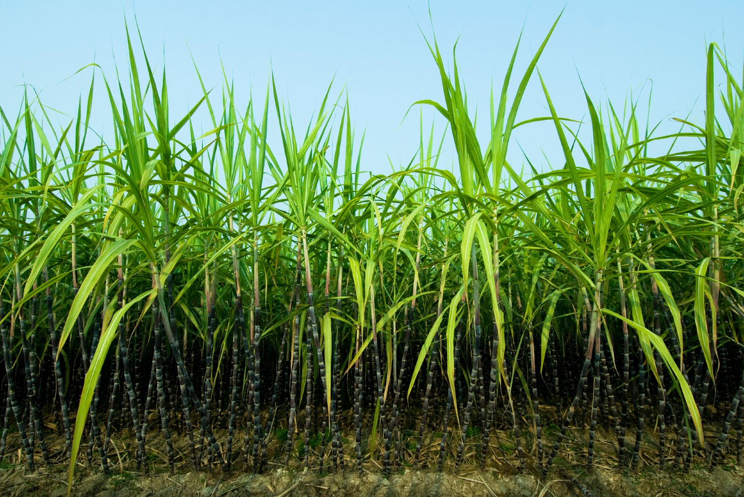
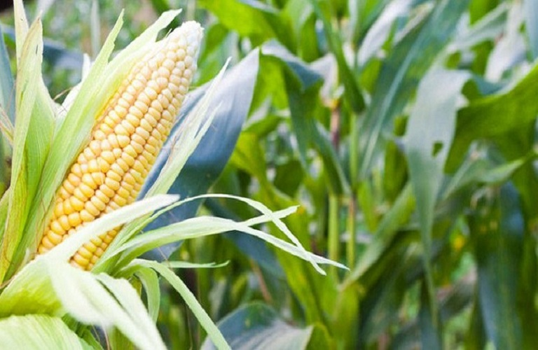
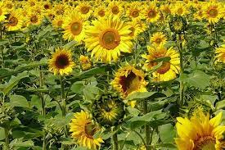
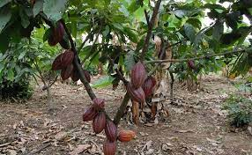
Ιστορική Αναδρομή – Ωκεανία, Αμερική
Στην Ωκεανία, και συγκεκριμένα στη Νέα Γουινέα, εντοπίζεται η εξημέρωση του ζαχαροκάλαμου.
Η Αμερική είναι η πατρίδα του αραβόσιτου, του ηλιόσπορου, του φασολιού, της πατάτας, του κολοκυθιού, της ντομάτας, της πιπεριάς και του κακάου.
Ζαχαροκάλαμο
αραβόσιτος
ηλιόσπορος
κακάο

Slide 21
Βασικά είδη διατροφής ανά ευρύτερη γεωγραφική περιοχή πρώτης καλλιέργειας ή εκτροφής των αντίστοιχων φυτών και ζώων.
Πηγή: Τα στοιχεία του πίνακα αντλήθηκαν από το J.D. Sauer (1993), Historical Geography of Plants. A Select Roster , CRC Press, Μπόκα Ρέιτον, Φλόριντα.

Slide 22
Βασικά είδη διατροφής ανά ευρύτερη γεωγραφική περι οχή πρώτης καλλιέργειας ή εκτροφής των αντίστοιχων φυτών και ζώων.
Πηγή: Τα στοιχεία του πίνακα αντλήθηκαν από το J.D. Sauer (1993), Historical Geography of Plants. A Select Roster , CRC Press, Μπόκα Ρέιτον, Φλόριντα.

Slide 23
Βασικά είδη διατροφής ανά ευρύτερη γεωγραφική περι οχή πρώτης καλλιέργειας ή εκτροφής των αντίστοιχων φυτών και ζώων.
Πηγή: Τα στοιχεία του πίνακα αντλήθηκαν από το J.D. Sauer (1993), Historical Geography of Plants. A Select Roster , CRC Press, Μπόκα Ρέιτον, Φλόριντα.

Slide 24
Βασικά είδη διατροφής ανά ευρύτερη γεωγραφική περι οχή πρώτης καλλιέργειας ή εκτροφής των αντίστοιχων φυτών και ζώων.
Πηγή: Τα στοιχεία του πίνακα αντλήθηκαν από το J.D. Sauer (1993), Historical Geography of Plants. A Select Roster , CRC Press, Μπόκα Ρέιτον, Φλόριντα.

Slide 25
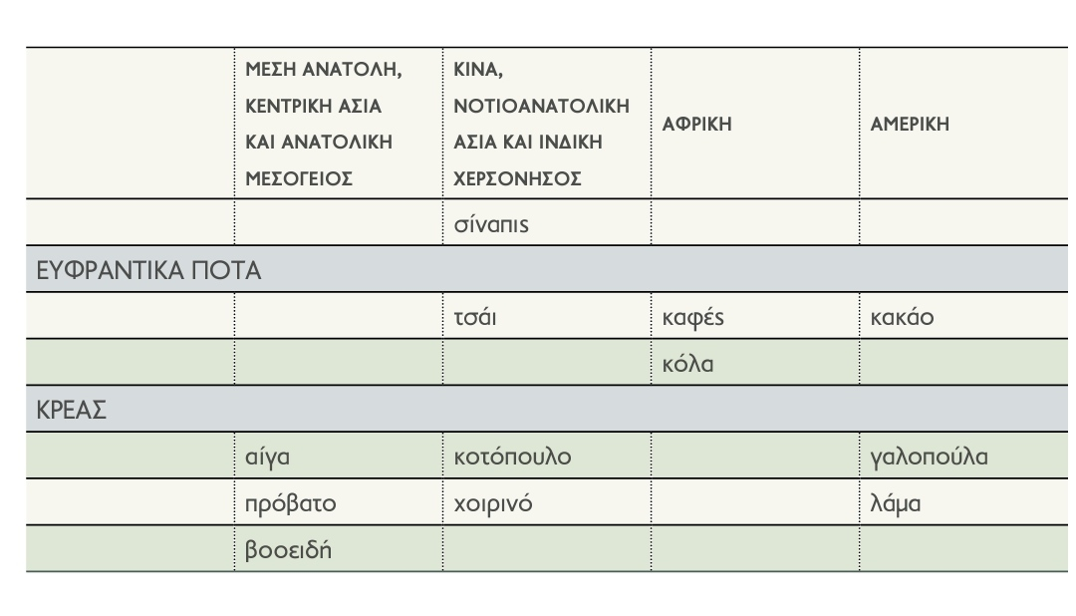
Βασικά είδη διατροφής ανά ευρύτερη γεωγραφική περι οχή πρώτης καλλιέργειας ή εκτροφής των αντίστοιχων φυτών και ζώων.
Πηγή: Τα στοιχεία του πίνακα αντλήθηκαν από το J.D. Sauer (1993), Historical Geography of Plants. A Select Roster , CRC Press, Μπόκα Ρέιτον, Φλόριντα.

Slide 26
Νεολιθική Επανάσταση & Ανατολική Μεσόγειος
Τα διάφορα φυτικά είδη εξημερώθηκαν σε πολύ διαφορετικές χρονικές περιόδους και περιοχές.
Αρχικά καλλιεργήθηκαν είδη που οι αυτόχθονες πληθυσμοί χρησιμοποιούσαν στη διατροφή τους και πριν από την εισαγωγή της γεωργίας, δηλαδή όταν διαβιούσαν ως τροφοσυλλέκτες και κυνηγοί.

Slide 27
Σύμφωνα με την αρχαιολογική χρονολόγηση, οι πλέον πρώιμες καλλιέργειες στη Mέση Aνατολή αφορούσαν ποικιλίες σιταριού και κριθαριού, καθώς και ορισμένα οσπριοειδή, όπως τη φακή και το ρεβίθι.
Από τη νεολιθική εποχή και μετέπειτα, οι λαοί της Μεσογείου στηρίχθηκαν διατροφικά στο σιτάρι και το κριθάρι.
Είναι ενδεικτικό ότι αυτά τα δύο σιτηρά παρείχαν στους κατοίκους της αρχαίας Ελλάδας τουλάχιστον τα 2/3 των συνολικών διαθέσιμων θερμίδων.

Slide 28
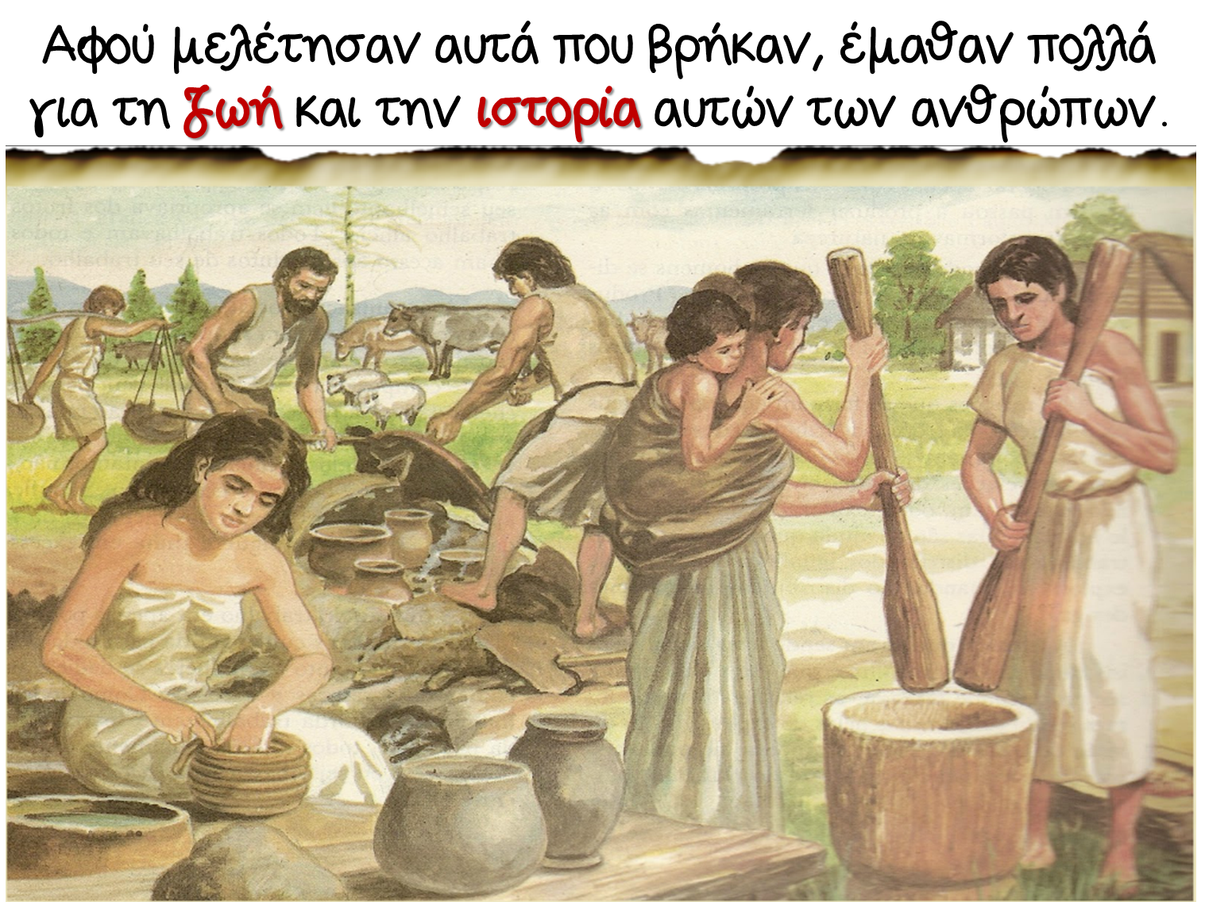
Τεχνολογίες παρασκευής τροφίμων
Κατά τη νεολιθική περίοδο, αναπτύχθηκαν νέες τεχνολογίες παρασκευής τροφίμων, με σημαντικότερες αυτές που περιλάμβαναν τη ζύμωση δημητριακών και φρούτων, για την παρασκευή:
ψωμιού,
μπίρας,
κρασιού και
ξιδιού.

Slide 29
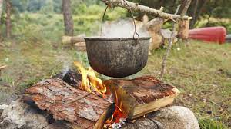
Νέες τεχνικές μαγειρέματος & συντήρησης τροφίμων
Εμφανίστηκαν ακόμα νέες τεχνικές μαγειρέματος, πέραν του ψησίματος, κυρίως το βράσιμο, καθώς και βελτιωμένες τεχνικές συντήρησης τροφίμων.

Slide 30
Κεραμική τέχνη
Η κεραμική τέχνη, η οποία σημείωσε παράλληλη πρόοδο, βοήθησε πολύ στην τελειοποίηση νέων τεχνικών, για την παρασκευή και την επεξεργασία των τροφίμων.

Slide 31
Προϊόντα διατροφής στις νεολιθικές κοινωνίες της Ανατολικής Μεσογείου
Η οικονομία των πρώιμων γεωργών στην ανατολική Μεσόγειο ήταν κατά βάση γεωργοκτηνοτροφική, όμως συμπληρωνόταν με τη συλλογή, την αλιεία, καθώς και το κυνήγι άγριων ζώων, ελαφιών, αγρινών (είδος άγριου πρόβατου) και αγριογούρουνων.
Τα εργαλεία που έχουν βρεθεί στους νεολιθικούς οικισμούς της Ελλάδας, των Κυκλάδων, της Κρήτης και της Κύπρου μαρτυρούν τις ασχολίες των κατοίκων.

Slide 32
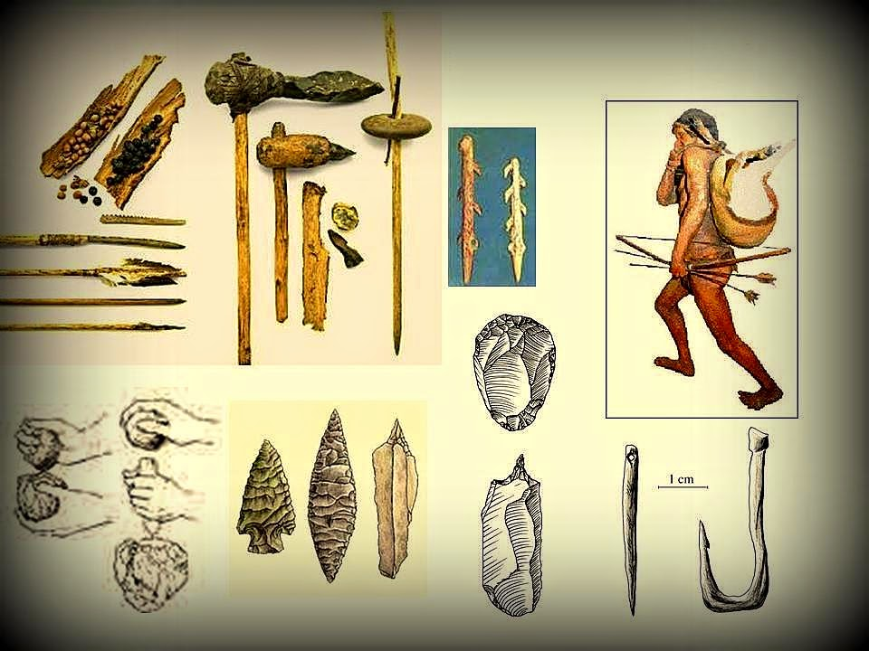
Εργαλεία που φανερώνουν γεωργικές ασχολίες
Δρεπάνια από πυριτόλιθο Τριπτήρες Χειρόμυλοι Γουδιά Κόπανοι
Εργαλεία που φανερώνουν ασχολίες με κυνήγι και ψάρεμα
Αιχμές βελών Λεπίδες μαχαιριών από πυριτόλιθο Μέσα αλίευσης θαλάσσια όστρεα

Slide 33
φυτικά & ζωικά είδη
Τα διάφορα φυτικά & ζωικά είδη εισήχθησαν στην νότια Ευρώπη ως εξημερωμένα από τις κοντινές ασιατικές ακτές.

Slide 34
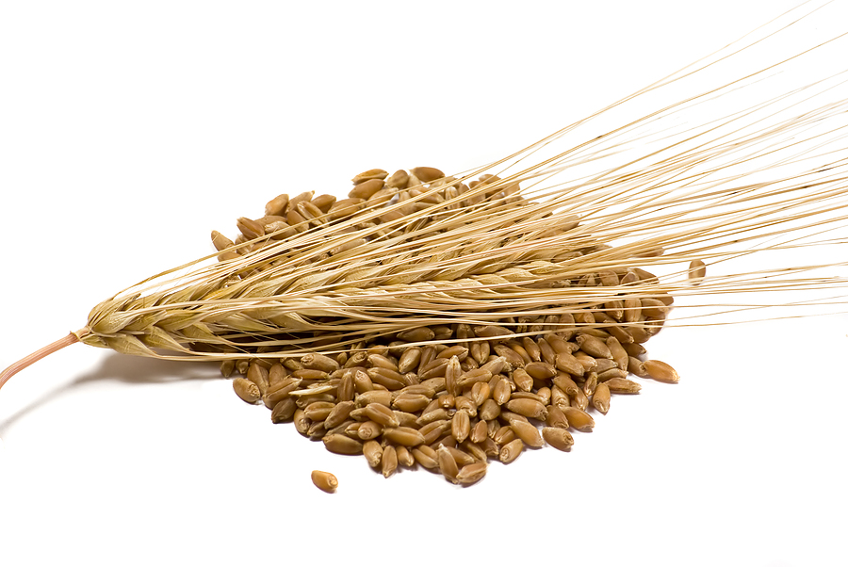
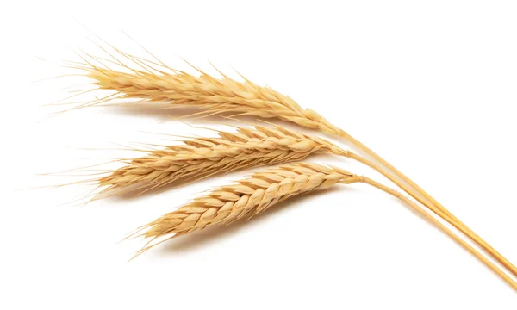
Κύρια καλλιεργούμενα είδη
Τα κύρια καλλιεργούμενα είδη ήταν:
το σιτάρι (ποικιλίες Τriticum monococcum και Τriticum dicoccum)
το κριθάρι
η φακή
τα μπιζέλια
τα ρεβίθια
Η καλλιέργεια των διαφόρων ειδών τεκμηριώνεται από τους απανθρακωμένους σπόρους που έχουν βρεθεί στις ανασκαφές.
Τα δένδρα που άρχισαν από νωρίς να καλλιεργούνται, όπως η συκιά, το αμπέλι και η ελιά, υπήρχαν σε άγρια μορφή στην περιοχή και προγενέστερα.

Slide 35
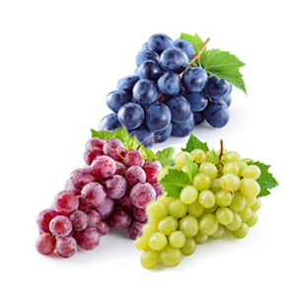
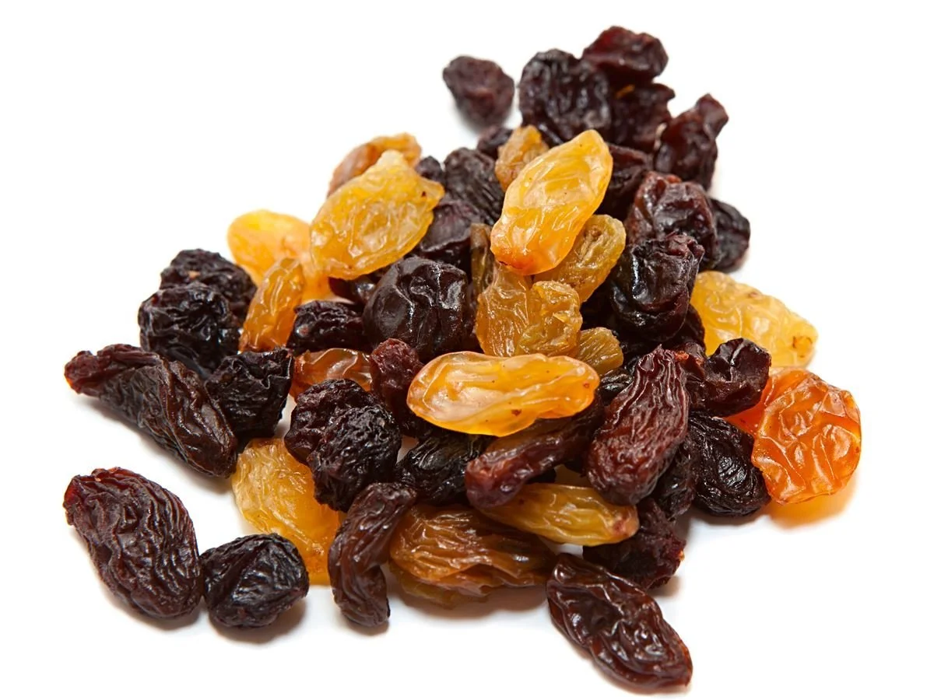
Αμπέλια
Ειδικά για το αμπέλι, από τους απανθρακωμένους σπόρους που βρέθηκαν φαίνεται ότι την πρώιμη νεολιθική εποχή, αλλά και αργότερα, χρησιμοποιούνταν τόσο τα αυτοφυή άγρια φυτά (Vitis vinifera, υποείδος sylvestris), όσο και τα εξημερωμένα (Vitis vinifera, υποείδος sativa).
Η αποξήρανση των σταφυλιών και η μετατροπή τους σε σταφίδες ήταν διαδεδομένες μέθοδοι επεξεργασίας των σταφυλιών από τη νεολιθική εποχή, όπως και η παρασκευή κρασιού.

Slide 36
Η ελιά, η κάπαρη, καθώς και κάποια φρούτα, όπως τα μούρα, τα σύκα, τα χαρούπια, οι χουρμάδες (φοινίκια), αλλά και ξηροί καρποί, όπως τα αμύγδαλα και τα τρεμμίθια (είδος Pistachio), συνέχισαν να συλλέγονται και να καταναλώνονται και στην αυτοφυή μορφή τους.

Slide 37
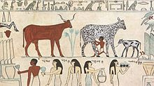
ζωικά είδη
Παρά τις προόδους που σημείωσε η γεωργία, η συλλογή και το κυνήγι άγριων ειδών εξακολούθησαν για πολλούς αιώνες να παίζουν σημαντικό οικονομικό ρόλο στη Mέση Aνατολή, αλλά και την Aφρική.
Επίσης, πέραν της καλλιέργειας, βασική ασχολία των προϊστορικών κατοίκων της ανατολικής Μεσογείου αποτελούσε η εκτροφή ζώων, κυρίως αιγών, προβάτων και χοίρων.
Με την εκτροφή ζώων, οι άνθρωποι εξασφάλιζαν κρέας για τη διατροφή τους, αλλά και άλλα πολύτιμα υλικά, όπως το μαλλί και το δέρμα, απαραίτητα για τη διαβίωσή τους.

Slide 38
Καλή συνέχεια!

Slide 39
Βιβλιογραφία
Διατροφή και Πολιτισμός. Αντωνία Ματάλα. Αποθετήριο Κάλλιπος. 2016

